Slide 1
Notes:
¡RECUERDEN TOMAR ASISTENCIA utilizando el link a Google Forms que recibieron!

Slide 2
¡Bienvenidos/as
a Data Science!

Slide 3
¿Cómo anduvieron?
Repaso: Quiz
Explicación: Paradoja de Simpson
Break
Hands-on training
Consultas Entrega 01
Cierre
Notes:
La clase 8 y 9 están planteadas como clases de repaso e integradoras. Dejamos algunas actividades que se pueden hacer en estas clases y un orden propuesto, pero la decisión final es del equipo docente según cómo vengan los/as estudiantes.
Obviamente, pueden (e incentivamos a que lo hagan) agregar las actividades que consideren apropiadas!!!
Agenda propuesta:
¿Cómo anduvieron? (30 mins) Tal vez faltó completar alguna explicación o poner en común algún notebook. Pueden aprovechar este rato. Dedicarle más de 30 min si es necesario
Repaso: Quiz (30 mins)
Explicación: Paradoja de Simpson (15 mins)
Break (15 minutos)
Hands-on training (50 minutos)
Consultas Entrega 01 (mínimo 30 minutos)
Cierre (5 minutos)

Slide 4
¿Cómo anduvieron?
Notes:
Preguntamos si tienen dudas o comentarios de la clase anterior

Slide 5
Repaso:
¡Un poco de todo!

Slide 6

Repaso: ¡Un poco de todo!
Notes:
Proponemos hacer un repaso tipo Quiz. Pueden encontrar algunas preguntas posibles en el documento DS_Clase_08_Quiz.
Agregar o quitar a su gusto, pero recomendamos que no sean más de quince. Aprovechar las preguntas como disparadoras de repaso. También, pueden llevar 3 premios (por ejemplo, tres chocolates) para los primeros tres puestos. Proponemos volcar las preguntas en Kahoot o cualquier plataforma de su elección para hacer juegos de preguntas y respuestas.

Slide 7
Paradoja
de Simpson
Notes:
Contamos qué es la paradoja de Simpson a partir de un video. Tener esto en la cabeza ayudará a pensar mejor el análisis del Dataset de Titanic.

Slide 8
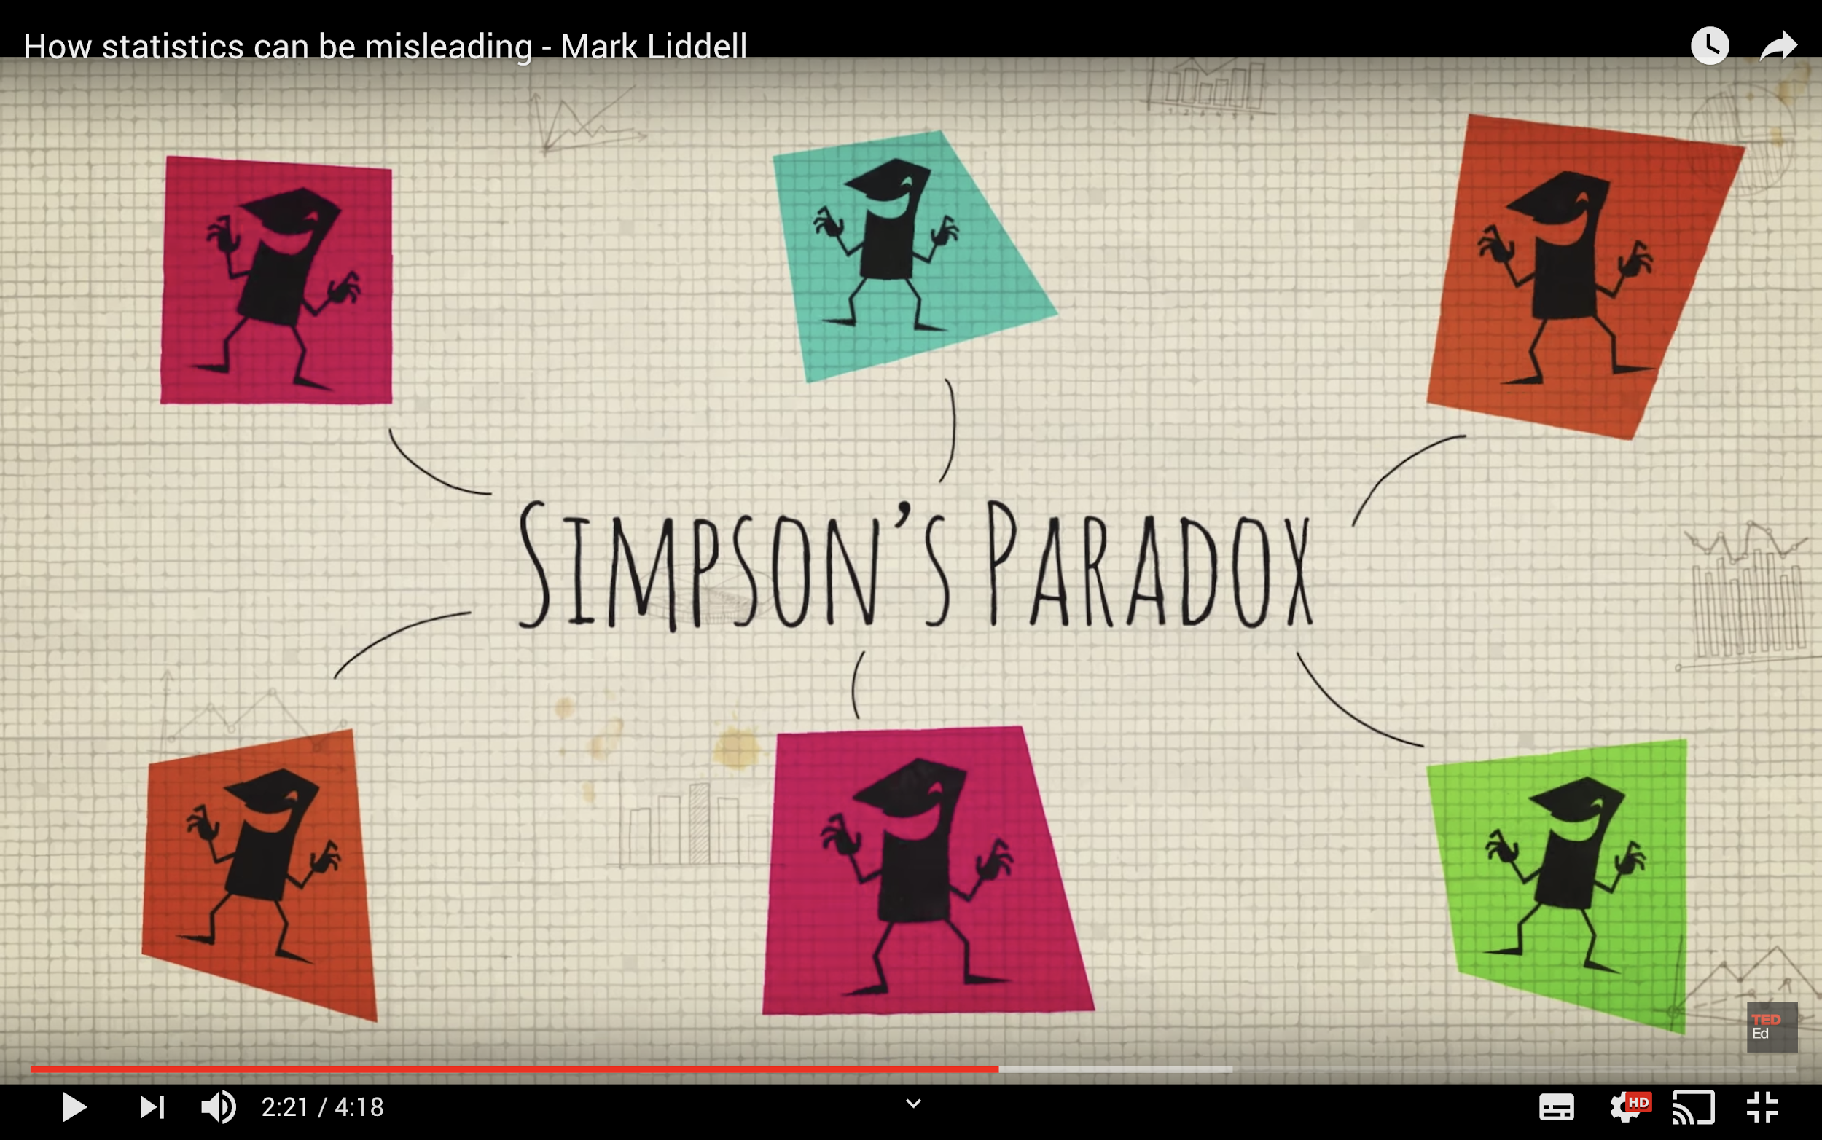
Notes:
Contamos qué es la paradoja de Simpson a partir de un video. Tener esto en la cabeza ayudará a pensar mejor el análisis del Dataset de Titanic.

Slide 9
Paradoja de Simpson
Hospital A | Número de pacientes | Número de pacientes que salvan | Supervivencia
Pacientes No Graves
Pacientes Graves
Total | 1000 | 900 | 90%

Slide 10
Paradoja de Simpson
Hospital A | Número de pacientes | Número de pacientes que salvan | Supervivencia
Pacientes No Graves
Pacientes Graves
Total | 1000 | 900 | 90%
Hospital B | Número de pacientes | Número de pacientes que salvan | Supervivencia
Pacientes No Graves
Pacientes Graves
Total | 1000 | 800 | 80%

Slide 11

¿Conviene ir al Hospital A porque la probabilidad de supervivencia es mayor?

Slide 12
¡Necesitamos más datos para decidir!

Slide 13
Paradoja de Simpson
Hospital A | Número de pacientes | Número de pacientes que salvan | Supervivencia
Pacientes No Graves | 900 | 870 | 96.6%
Pacientes Graves | 100 | 30 | 30%
Total | 1000 | 900 | 90%
Hospital B | Número de pacientes | Número de pacientes que salvan | Supervivencia
Pacientes No Graves | 600 | 590 | 98.3%
Pacientes Graves | 400 | 210 | 52.5%
Total | 1000 | 800 | 80%

Slide 14

Paradoja de Simpson: ¡CUIDADO CON ESTOS VALORES!
Hospital A | Número de pacientes | Número de pacientes que salvan | Supervivencia
Pacientes No Graves | 900 | 870 | 96.6%
Pacientes Graves | 100 | 30 | 30%
Total | 1000 | 900 | 90%
Hospital B | Número de pacientes | Número de pacientes que salvan | Supervivencia
Pacientes No Graves | 600 | 590 | 98.3%
Pacientes Graves | 400 | 210 | 52.5%
Total | 1000 | 800 | 80%

Slide 15
Paradoja de Simpson: MÁS INFORMACIÓN AQUÍ
Hospital A | Número de pacientes | Número de pacientes que salvan | Supervivencia
Pacientes No Graves | 900 | 870 | 96.6%
Pacientes Graves | 100 | 30 | 30%
Total | 1000 | 900 | 90%
Hospital B | Número de pacientes | Número de pacientes que salvan | Supervivencia
Pacientes No Graves | 600 | 590 | 98.3%
Pacientes Graves | 400 | 210 | 52.5%
Total | 1000 | 800 | 80%

Slide 17
Actividad:
Explorando el dataset de Titanic

Slide 18
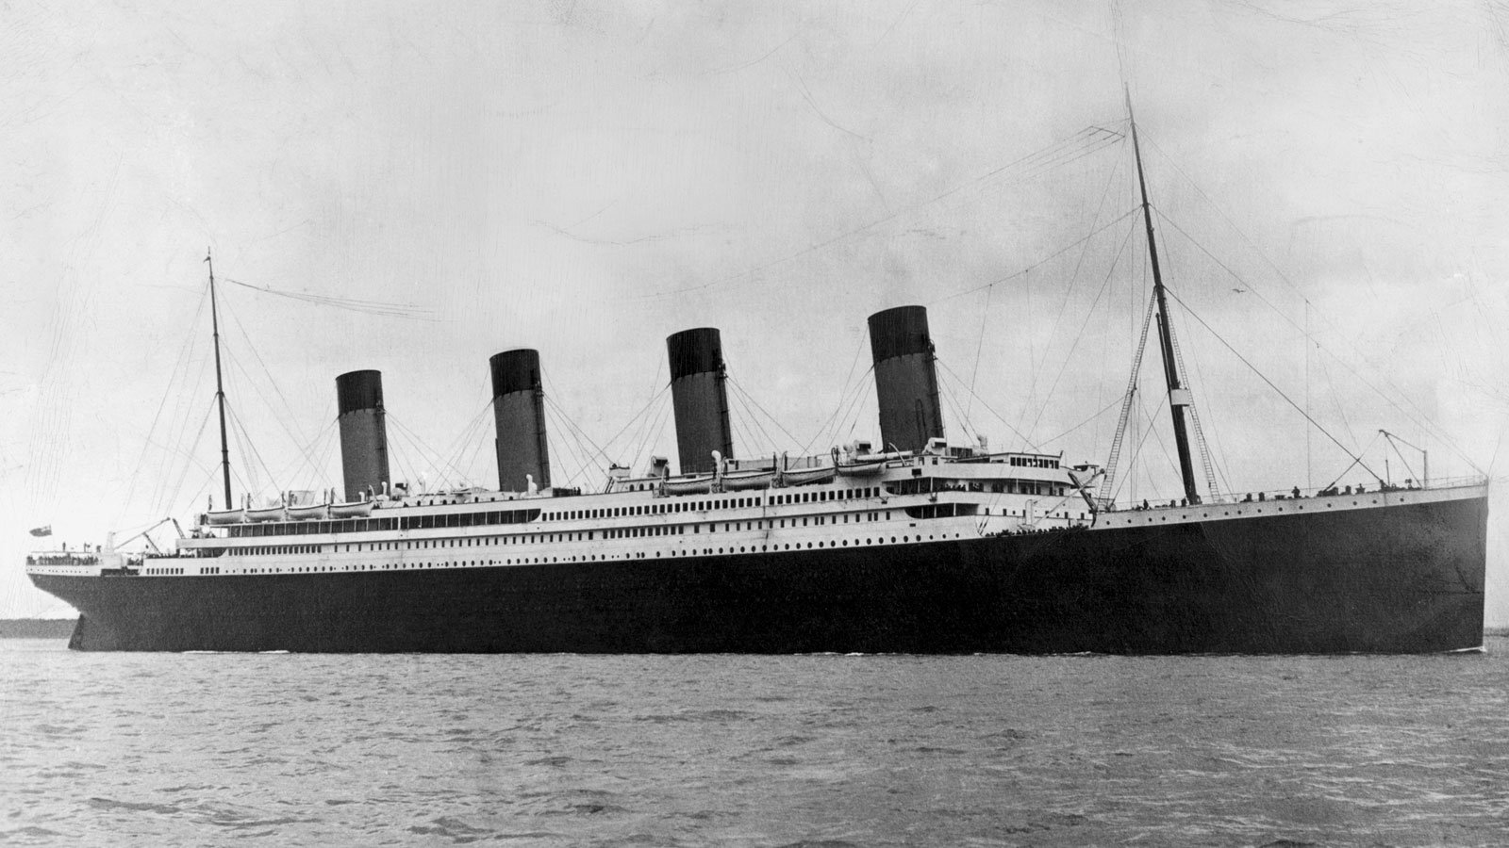

Hands-on training
DS_Clase_08_Titanic.ipynb

Slide 19
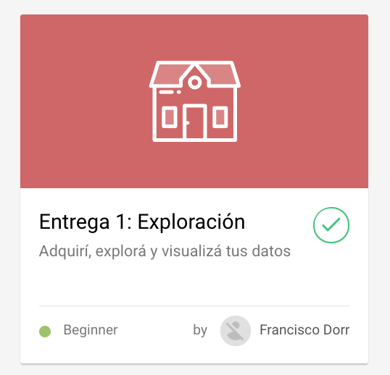
Entrega 1: Exploración
Notes:
Presentar que vamos a hablar de la Entrega 1 y pasar a la siguiente slide donde detallamos la actividad a realizar

Slide 20


Actividad:
Dudas comunitarias
Notes:
Objetivo: que los/as estudiantes empiecen a reconocer las dudas sobre el proyecto y que compartan entre todos/as las dudas como clase.
Como mentores/as y tutores/as, pueden cambiar la actividad que proponemos siempre y cuando respete el objetivo y el tiempo pautado (máximo 40 minutos).
¿CÓMO SIENTEN QUE VIENEN? (aprox. 5 mins para explicar)
El objetivo de la actividad que vamos a realizar es que pongamos sobre la mesa las dudas que tienen sobre el proyecto y que compartan entre todos/as las dudas como clase.
TIP: evaluar si sirve que en ese momento todos/as abran la guía del proyecto y lo que hayan hecho hasta ahora de su proyecto.
MIS DUDAS LAS CONTESTAN OTROS/AS ESTUDIANTES (aprox. 30 minutos)
Tienen 5 minutos para escribir todas las dudas que tienen
TIP: es importante que presten atención a las dudas de otros/as, ya que pueden ser dudas de ustedes también + EN LA MEDIDA DE LO POSIBLE, QUE TODOS/AS HABLEN (YA SEA HACIENDO UNA PREGUNTA O CONTESTANDO). Ahora vamos de a uno/a y deben decir la duda que tiene en voz alta. Otro/a estudiante será el/la encargado/a de responder. Los/as mentores/as podrán ampliar información de ser necesario, PERO DEBEN DEJAR CONTESTAR A OTROS/AS ESTUDIANTES PRIMERO.
BAJADA / REFLEXIÓN (aprox. 5 minutos)
Preguntar:
Resolvieron las dudas que tenían?
¿Aparecieron nuevas?
Reflexión:
poder entender mis propias dudas y comunicarlas abiertamente me ayuda a conocer mis puntos ciegos, pero también aquellas cosas en las que todavía no me puse a trabajar de lleno. Pero también puede ayudar a otro/a a ver preguntas o dudas que no se le habían ocurrido.
Explicar a otro/a complementa el aprendizaje, ya que pone a prueba lo que yo mismo sé y mi capacidad para transmitirlo al equipo (en la industria y en el trabajo de un data scientist, esto es vital!!!).
Como equipo docente evaluar: ¿Pudimos evacuar todas las dudas? ¿hay algún concepto que debamos reforzar la semana que viene?

Slide 21
Para la próxima
Completar Notebooks atrasados y de hoy
Traer dudas de los temas en los que se sientan más flojos
Comenzar los videos de la plataforma “Transformación de Datos”
Notes:
Recuerden crear una tarjeta en el Trello para la clase con lo siguiente:
PDF de la clase
Materiales extra que hayan mostrado o hecho en clase (links, bibliografía, artículos)
Recomendamos hacer una reflexión como Equipo Docente para registrar y compartir:
1- ¿Cómo respondió el grupo a las consignas? ¿cómo fue la participación?
2- ¿Cómo fue nuestra performance como equipo?¿todos nos sentimos cómodos en nuestros roles? ¿alguien necesita ayuda para la próxima?
3- ¿Qué nos gustaría mejorar para la clase que viene?

